Slide 1
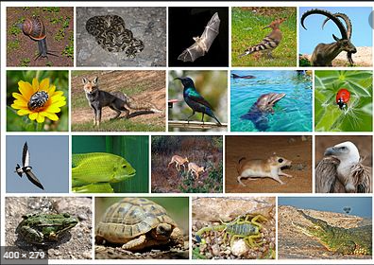
সবাইকে স্বাগত

Slide 2
পরিচিতি
শারমিন ইসলাম
সহকারী শিক্ষক
শিমুলবাড়িয়া সরকারি প্রাথমিক বিদ্যালয়
সাতক্ষীরা সদর,সাতক্ষীরা।
শ্রেণিঃ৩য়
বিষয়ঃপ্রাথমিক বিজ্ঞান
সময়ঃ৪০ মিনিট
তারিখঃ১৬/১১/২০২০

Slide 3
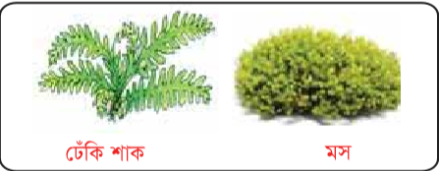
পূর্বজ্ঞান যাচাই
গত পাঠে আমরা শিখেছিলাম
অপুষ্পক উদ্ভিদ
সপুষ্পক উদ্ভিদ

Slide 4
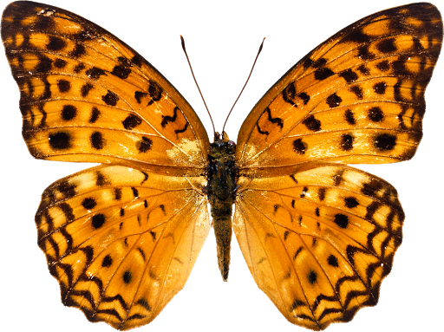
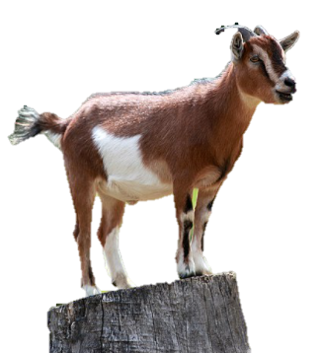
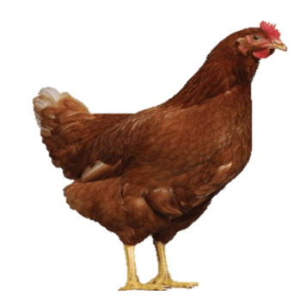
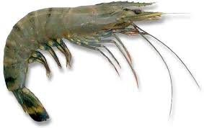
নিচের ছবিতে কি কি দেখছ?
প্রজাপতি
ছাগল
মুরগী
চিংড়ি

Slide 5
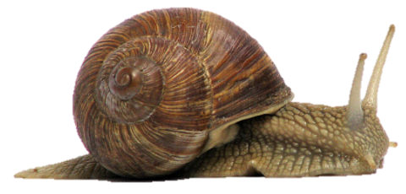
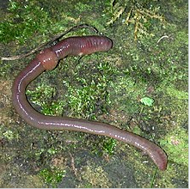
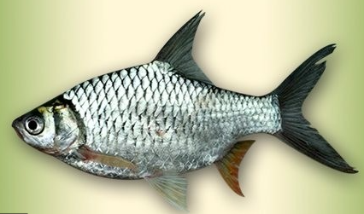
এ ছবিতে কি কি দেখছ?
বিভিন্ন রকমের প্রাণী
শামুক
মানুষ
কেঁচো
মাছ
যাদের মেরুদণ্ড আছে ও যাদের মেরুদণ্ড নেই তাদেরকে কী ধরনের প্রাণী বলা হয় তোমরা কী জানো ?
এদের সবার শরীরে কী মেরুদণ্ড আছে?

Slide 6
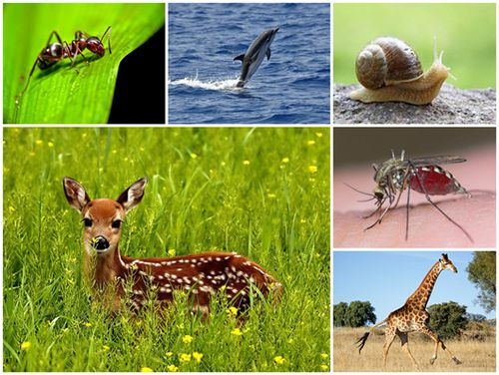
আজকের পাঠের বিষয়
(১) বিভিন্ন রকমের প্রাণী
অমেরুদণ্ডী ও মেরুদণ্ডী প্রানী

Slide 7
শিখনফল
এই পাঠ শেষে শিক্ষার্থীরা…
২.২.২ পরিবেশ এর বিভিন্ন প্রাণীর (মেরুদণ্ডী ও অমেরুদণ্ডী প্রানীর) নাম উল্লেখ করতে পারবে।

Slide 8
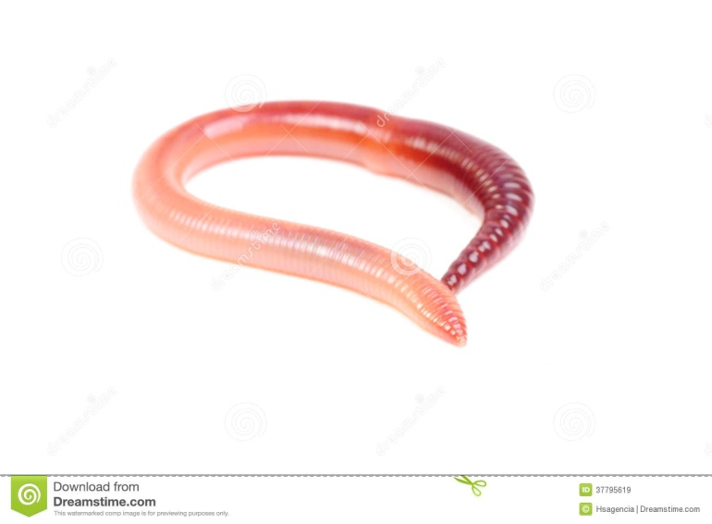
পৃথিবীতে অনেক প্রাণী আছে যাদের মেরুদণ্ড নেই ।
কেঁচো
চিংড়ি
যে প্রাণীর মেরুদণ্ড নেই তাকে অমেরুদণ্ডী প্রাণী বলে ।

Slide 9
একক কাজ
অমেরুদণ্ডী প্রাণী কাদেরকে বলা হয়?

Slide 10
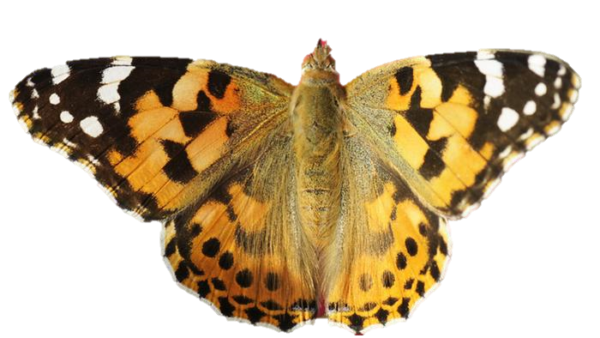
অমেরুদণ্ডী প্রাণীদের অনেকে স্থলে, অনেকে জলে বাস করে ।
প্রজাপতি
শামুক

Slide 11
কেঁচো
শামুক
অমেররুদন্ডী প্রানী
চিংড়ী
প্রজাপতি

Slide 12
জোড়ায় কাজ
৩ টি অমেরুদণ্ডী প্রাণীর নাম লেখ।

Slide 13
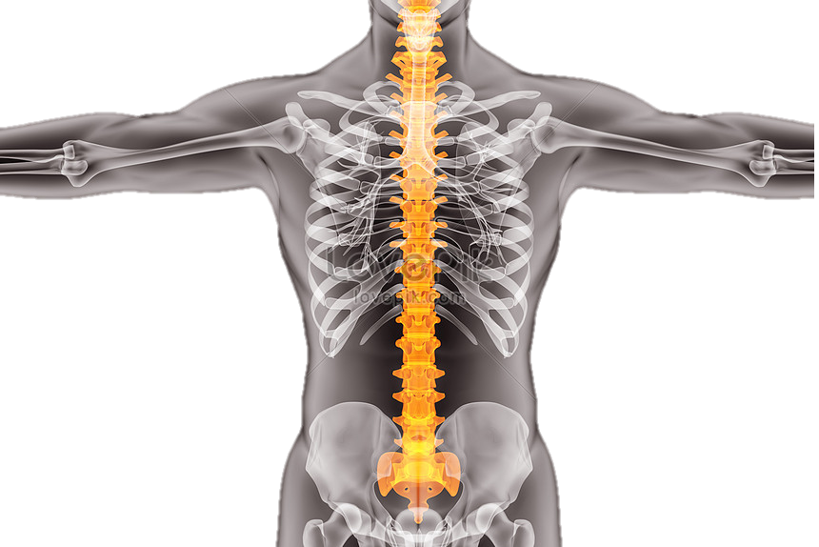
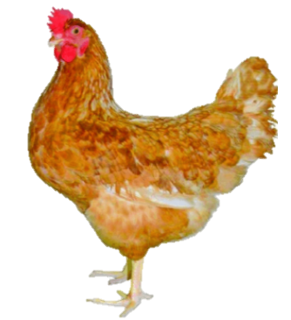
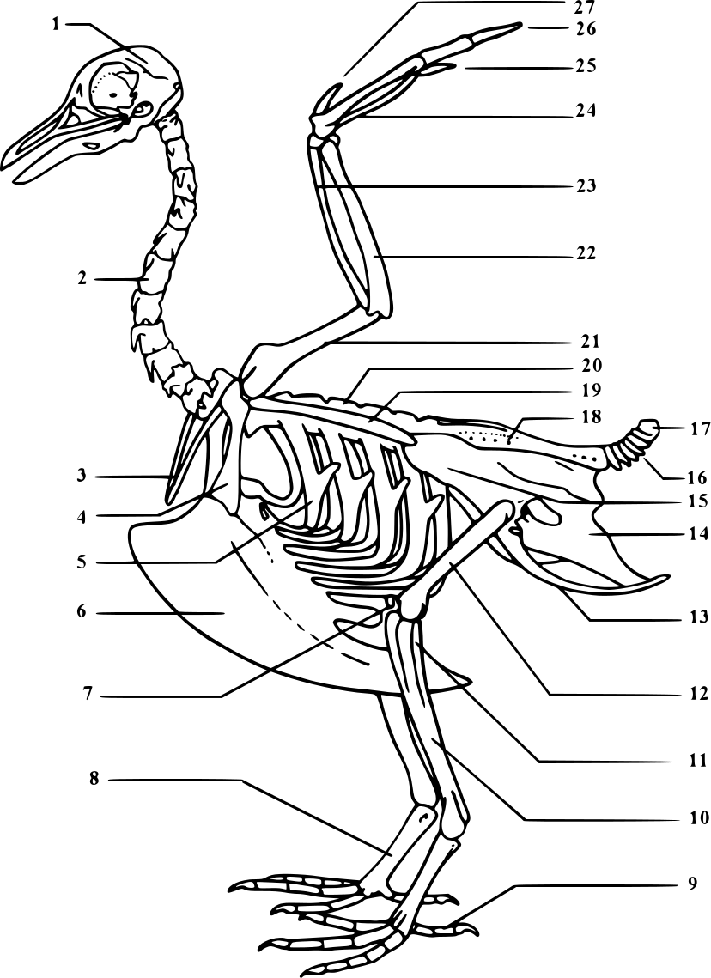
যেসব প্রাণীর মেরুদন্ড আছে তাদেরকে মেরুদণ্ডী প্রাণী বলে
মানুষ
মানুষের মেরুদন্ড
মুরগী
মুরগীর মেরুদন্ড
পিঠের দিকে ছোট ছোট একসারি হাড় মিলে মেরুদন্ড তৈরি হয়।মেরুদণ্ড প্রাণীর দেহকে দৃঢ় করে।

Slide 14
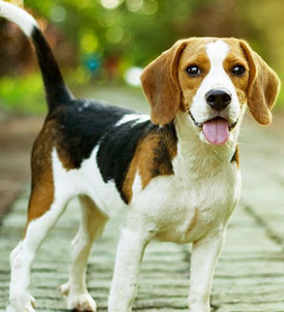
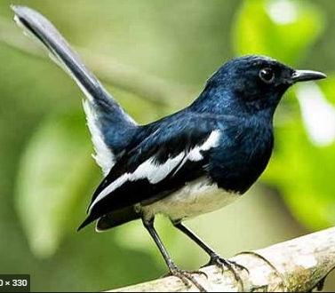
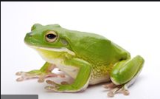
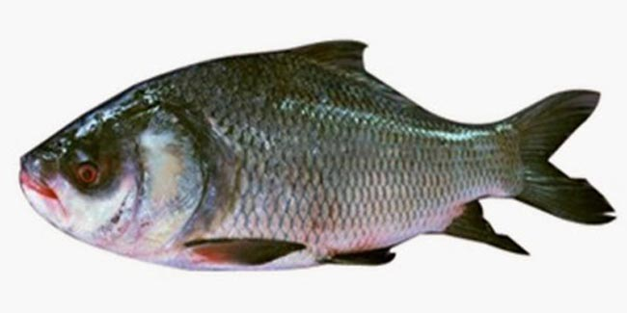
মেরুদণ্ডী প্রাণী
কুকুর
পাখি
ব্যাঙ
মাছ

Slide 15
কুকুর
মাছ
পাখি
মেরুদণ্ডী প্রাণী
ব্যাঙ
সাপ

Slide 16
দলগত কাজ
বামপাশের সাথে ডানপাশের অংশ মিল করে খাতায় লেখ।
পাখি
অমেরুদণ্ডী প্রাণী
তেলাপোকা
মেরুদণ্ডী প্রাণী
মাছ
অমেরুদণ্ডী প্রাণী
মেরুদণ্ডী প্রাণী
চিংড়ি

Slide 17
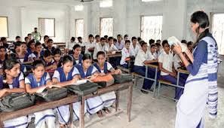
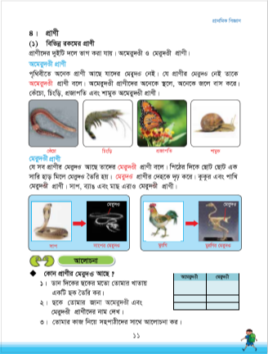
পাঠ্য বইয়ের ১১ পৃষ্ঠা খুলে দেখে দেখে নিরবে পড়।

Slide 18
মূল্যায়ন
সংক্ষেপে উত্তর লেখ ।
(১) মেরুদণ্ড কী?
মেরুদণ্ডী প্রাণী কাদেরকে বলে?

Slide 19
মূল্যায়ন (বহুনির্বাচনি প্রশ্ন)
১। কেঁচো কোন ধরনের প্রাণী?
(ক)অমেরুদণ্ডী
(খ) বুনো
(গ)মেরুদণ্ডী
(ঘ)জলচর
২। সাপ কোন ধরনের প্রাণী ?
(ক) নিশাচর
(খ) মেরুদণ্ডী
(গ) অমেরুদণ্ডী
(ঘ)জলচর
৩। প্রজাপতি কোন ধরনের প্রাণী ?
(ক) মেরুদণ্ডী
(খ) উভচর
(গ) নিশাচর
(ঘ)অমেরুদণ্ডী

Slide 20
বাড়ির কাজ
তোমার নিকট পরিবেশে রয়েছে এমন তিনটি মেরুদণ্ডী ও অমেরুদণ্ডী প্রানীর নাম খাতায় লিখে নিয়ে আসবে।।

Slide 21
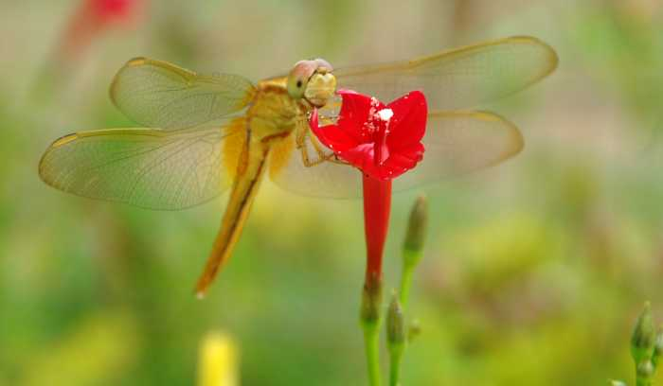
সবাইকে ধন্যবাদ

